Slide 1



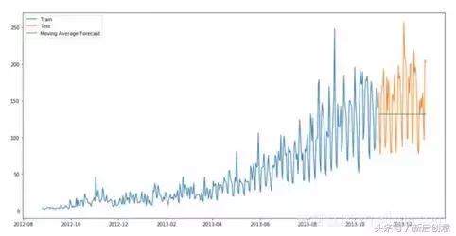

Entrenamiento modelo de machine learning -ML en una instancia en la nube. Reentrenamiento en caso de que las métricas estén por debajo de un límite establecido.
Página web: https://www.imedoil.online/nexus.php
Extracción datos en archivos .xls
Almacenamiento de predicciones y métricas de rendimiento del modelo de ML.
Instancia en la nube para limpieza, transformación y posterior carga a bases de datos.
Almacenamiento de datos de ventas en bases de datos en la nube.
Predicciones usando el modelo de ML vigente y cálculo de métricas de rendimiento del modelo como MSE, MAE y R2 para.
Dashboard de visualización para el usuario final.

